Slide 1
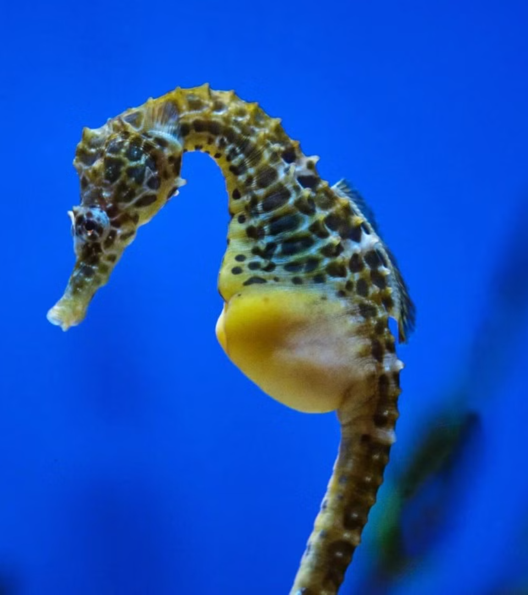
Общая характеристика хордовых животных
newUROKI.net
Приветствую вас, юные натуралисты, на нашем сегодняшнем уроке биологии! Мы отправимся в увлекательное путешествие по царству животных и познакомимся с удивительным типом – хордовыми. Подготовьтесь узнать много нового о строении, образе жизни и эволюции этих животных.
Презентация для урока биологии в 8 классе по теме: «Общая характеристика хордовых животных»
«Новые УРОКИ» newUROKI.net
Всё для учителя – всё бесплатно!

Slide 2
newUROKI.net
Что такое хордовые?
Определение
Отличительные признаки
Хордовые – это тип животных, которые характеризуются наличием хорды – эластичного стержня, выполняющего опорную функцию на ранних стадиях развития. Эта группа включает в себя такие известные нам животных, как рыбы, амфибии, рептилии, птицы и млекопитающие.
Хордовые – это разнообразный тип животных, но у них есть ряд общих черт, таких как наличие нервной трубки, жаберных щелей на ранних стадиях развития, спинного мозга и хвоста.

Slide 3
newUROKI.net
Морфологические особенности хордовых
1
Хорда
2
Нервная трубка
3
Жаберные щели
Хорда - это гибкий стержень, обеспечивающий опору телу и дающий возможность передвижения. У большинства взрослых особей хорда заменяется позвоночником, но у некоторых, например, у ланцетников, она сохраняется на протяжении всей жизни.
Нервная трубка, расположенная над хордой, формирует центральную нервную систему. У хордовых она находится на спинной стороне тела.
На ранних стадиях развития у хордовых животных есть жаберные щели, которые обеспечивают дыхание в водной среде. У водных хордовых они сохраняются, а у наземных преобразуются в другие структуры.

Slide 4
newUROKI.net
Прогрессивные системы органов хордовых
Кровеносная система
1
Закрытая, развитая кровеносная система с сердцем и сосудами обеспечивает эффективную доставку кислорода и питательных веществ ко всем клеткам тела.
Дыхательная система
2
Хордовые имеют специализированные органы дыхания, которые могут быть жабрами у водных животных или легкими у наземных.
3
Выделительная система
Выделительная система, состоящая из почек, помогает выводить из организма продукты жизнедеятельности.
Нервная система
4
Развитая нервная система с головным мозгом и спинным мозгом обеспечивает сложные рефлексы, поведение и мышление.
Опорно-двигательная система
5
Хорошо развитый скелет, обеспечивающий опору и движение, позволяет хордовым животным легко передвигаться и осваивать разнообразные среды обитания.

Slide 5
newUROKI.net
Репродуктивные особенности хордовых
Размножение
Развитие
Забота о потомстве
Хордовые могут размножаться как половым, так и бесполым путем. Большинство хордовых животных размножаются половым путем, с оплодотворением яйцеклетки сперматозоидом.
Развитие хордовых может происходить как в яйце, так и внутри организма матери. Развитие может быть прямым (из яйца выходит организм, похожий на взрослого) или непрямым (из яйца выходит личинка, которая претерпевает метаморфозу).
У многих хордовых животных наблюдается забота о потомстве, которая может проявляться в строительстве гнезд, насиживании яиц, кормлении детенышей.

Slide 6
newUROKI.net
Эволюционное значение хордовых
Появление хорды
1
Появление хорды – это ключевой момент в эволюции позвоночных животных. Хорда позволила им лучше двигаться и осваивать новые среды обитания.
Развитие головного мозга
2
Развитие головного мозга привело к усложнению поведения и повышению интеллекта.
Развитие конечностей
3
Развитие конечностей позволило хордовым животным освоить наземную среду обитания и стать активными хищниками или травоядными.
Развитие легких
4
Развитие легких позволило хордовым животным освоить сушу и стало важным шагом в эволюции млекопитающих.

Slide 7
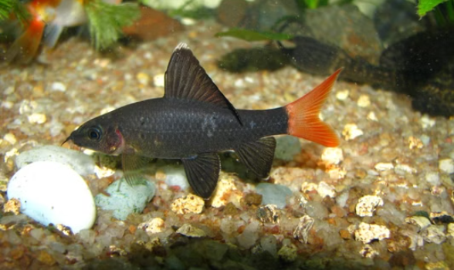
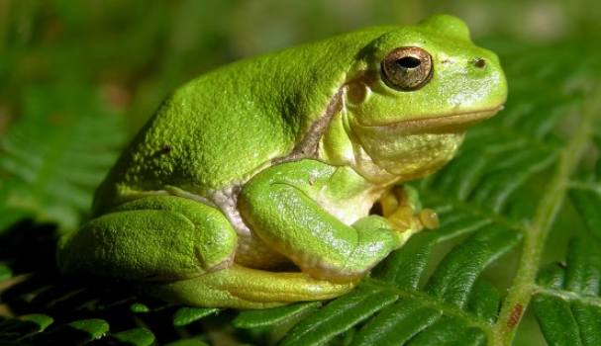
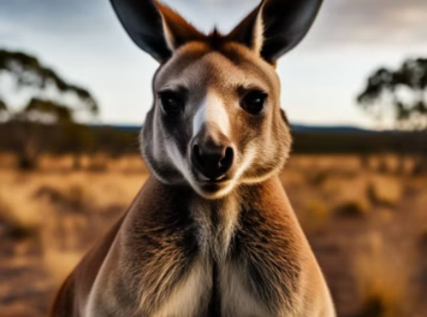
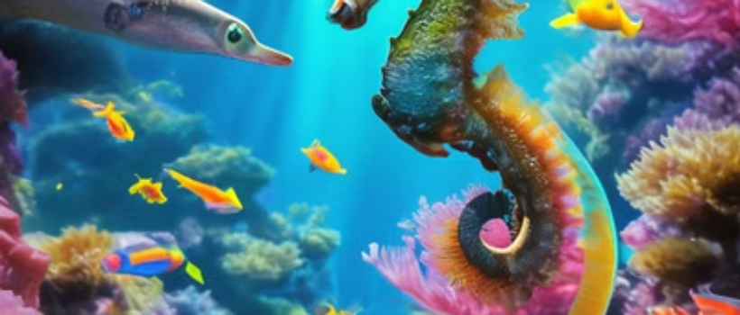
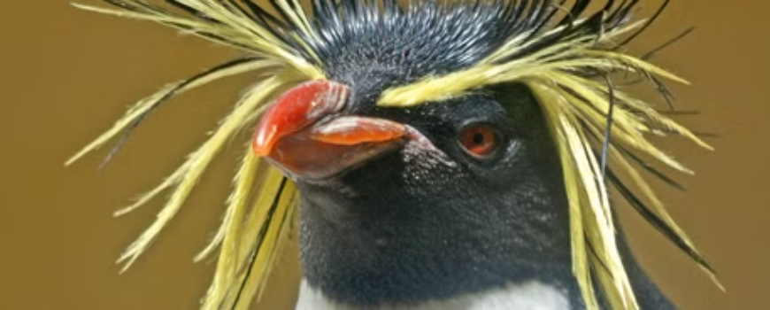
newUROKI.net
Многообразие и классификация хордовых

